Slide 1
INB400: Visualización Científica
Dr. Matthieu J. Miossec

Slide 2

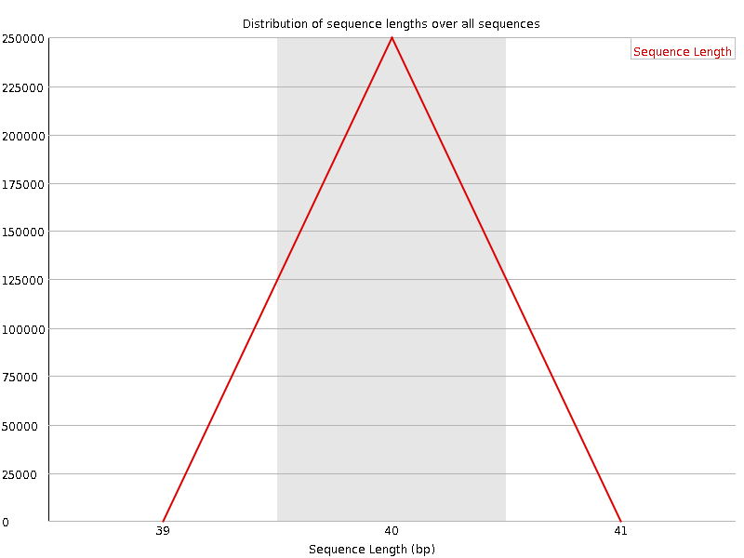
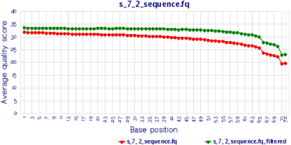
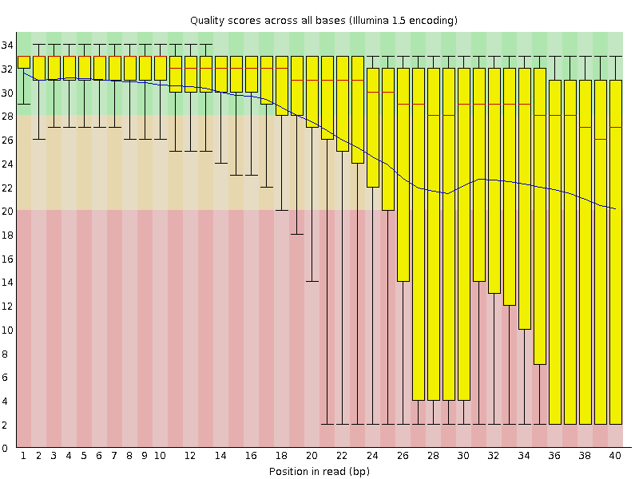
La Semana Pasada: Control de Calidad QC
Intentar extraer información significativa de datos de mala calidad nunca es una buena idea. Basura dentro ➔ Basura fuera.
Vimos ejemplos de visualización innecesarias…
…de visualización útiles…
…y de visualización útiles y completas.

Slide 3

Practica: Visualización QC
La semana pasada, continuamos con el desarrollo de histograma que hace un conteo de reads por calidad de base promedio y elegimos otra métrica a representar por grafico (usando R o Python).
Aquí está una selección de sus gráficos:

Slide 4

UCSC Genome Browser
3º CLASE – 14 Abril 2018

Slide 5
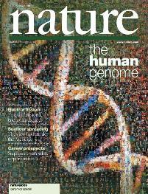
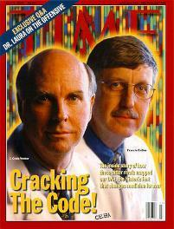
El ‘Human Genome Project’
Para poder hablar de visualización genómica, necesitamos genomas.
Con genomas humanos, todo empezó con el ‘Human Genome Project’ (HGP).
El proyecto tenía como objetivo secuenciar la totalidad del genoma del ser humano.
El proyecto fue lanzado en 1990.
El primer borrador del genoma humano fue anunciado en 2000, con un genoma completo presentado en 2003.

Slide 6
Un Genoma Humano de Referencia
El primer ensamblaje del genoma humano ha sido actualizado 20 veces (!).
Las últimas 5 versiones del genoma humano están disponibles a través de los portal UCSC y GRC.
Cada genoma es un compuesto de individuos anónimos.
El genoma resultante es una secuencia de consenso.
E.j. GRCh38/hg38 fue construido a partir de la secuencias de 10 contribuidores anónimos.
Esta secuencia de consenso sirve de referencia para todos los seres humanos (i.e. resecuenciacion/alineamiento).
Notes:
GRC: downloaded HG38
USCS ¦ Downloads ¦ Humans to show every versión: http://hgdownload.soe.ucsc.edu/downloads.html#human

Slide 7
FASTA
En otras clases, hemos visto el FASTQ.
Contiene reads que resultan de secuenciación. Cada read tiene:
Identificador
Secuencia de bases
Secuencia de índices de calidad para cada base.
El FASTA es el formato original en el que se base el FASTQ:
No contiene índices de calidad.
Para el genoma de referencia, el identificador sirve para delimitar cromosomas (con raras excepciones).

Slide 8
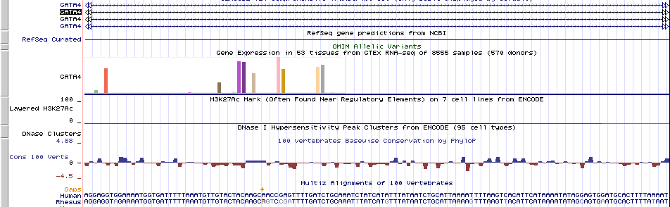
Visualización del Genoma de Referencia
Las secuencias por cromosomas del genoma son útiles para producir alineamientos, pero sino proporcionan poco información.
Necesitamos manera de visualizar exactamente dónde se ubica una secuencia en el cromosoma.
…con información adicional (gen, expresión y más)
Existe esta visualización en le sitio del UCSC!
TRACK/PISTA

Slide 9
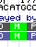
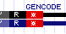
Genes y Regiones Exonicas/Intronicas
Genes codificantes para proteínas tienen regiones exonicas (transcritas en RNA y luego en aminoácidos) y intronicas (regiones no-codificantes entre regiones exonicas).
En la cima de cada ‘track’ se puede ver de dónde provienen los datos representados.
Exon Intron
Recuerdan que el ADN se lee en ambos direcciones. Las flechas en las regiones intronicas indican la dirección en que se lee el gen representado.

Slide 10

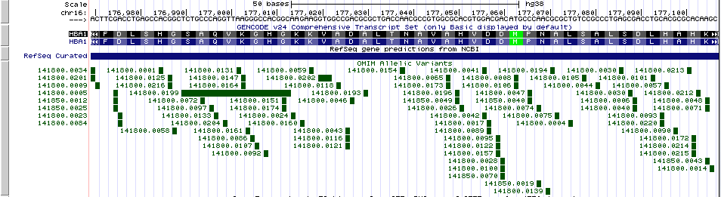
OMIM - Variantes Alélicas (y Otras Anotaciones)
El genoma humano es lleno de variaciones alélicas que hacen la diversidad humana.
No se puede representar toda esa diversidad en un único genoma de referencia.
El track ‘OMIM Allelic Variants’ muestra variantes alélicas descritas en el compendio OMIM.
OMIM proporciona otra
Información como fenotipos asociados a una región o genes
Representa el tamaño del cambio. Para más información, se puede hacer un click.

Slide 11
Polimorfismos en un Solo Nucleótido
Una proporción significativa de la variación entre seres humanos es del orden de la base.
En el contexto de poblaciones, hablamos de polimorfismos en solo un nucleótido (ing. Single Nucleotide Polymorphisms o SNPs)
Existen varias bases de datos que almacenan SNPs, pero la más establecida es dbSNP. Todo los SNPs en dbSNP tienen un numero RS (i.e. Reference SNP).
Otra vez, representa variación que seria imposible representar en una secuencia de referencia.
rsID posición
Es decir solo muestra SNPs “comunes”.

Slide 12
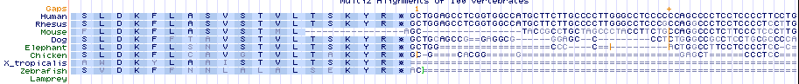
Regiones Conservadas
Hay varias maneras de representar regiones conservadas en el genoma humano.
Con un track que muestra explícitamente comparaciones genómicas entre especies representativas de diferente niveles de distancia filogénica.
En un resumen de conservación por base en un grupo de especies (ej. debajo: en 100 vertebras)
¿Alguien puede explicar esta diferencia?

Slide 13
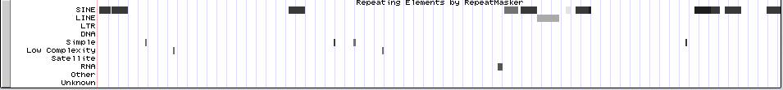
Elementos Repetitivos
Una mayoría del genoma humano consiste en regiones con elementos repetitivos.
Esas regiones pueden causar problemas durante el alineamiento de secuencias.
Usando el ‘track’ RepeatMasker, podemos identificar regiones con alta repetición.
En la vista completa, las regiones están separados por patrones de repetición.

Slide 14
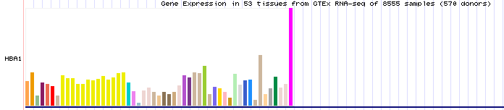
Un Track un Poco Especial: Expresión del Gen
Una visualización dentro de una visualización, este grafico no cambia de tamaño con zoom o posición.
Representa el nivel de expresión del gen (o los genes) visible(s) en la visualización.
Falta escala!
Subpartes del mismo órgano pueden aparecer en la misma color
(ej. arriba: subpartes del cerebro).

Slide 15
Modular tamaño de Representación
Es fácil llenar la visualización de información de manera que se vuelve ilegible.
Podemos modular el nivel de detalle proporcionado por un track (con click derecha).
La versión “full” proporciona información completa.
Mientras que “squish” da una versión condensada.
…y “dense” aún más.
…y “hide” para ocultar.

Slide 16
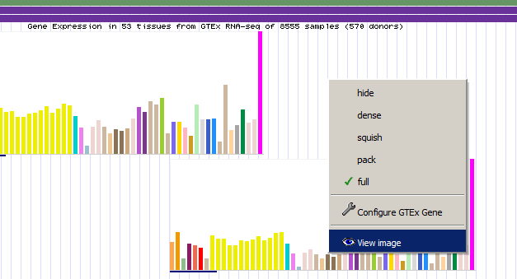
Guardar como Imagen
Para preservar una visualización no necesitamos captura de pantalla.
Tenemos la posibilidad de capturar la visualización en formato .png usando la función integrada “view image”.
Podemos controlar aspectos de la visualización a partir del menú de configuración debajo de la visualización.

Slide 17
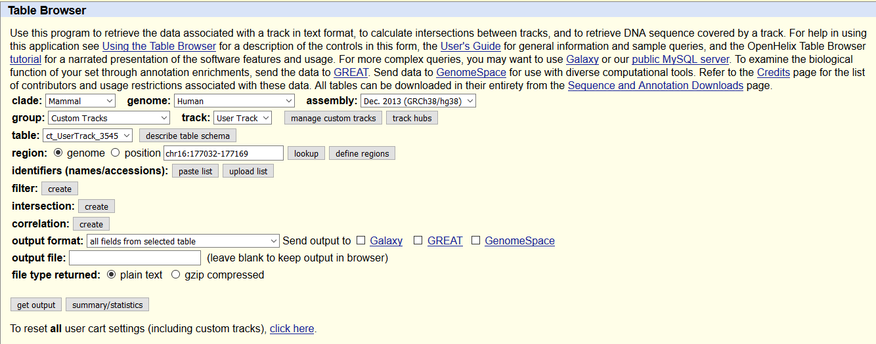
Otras formas de Recuperar Track: Table Browser
La visualización del Genome Browser sirve mucho para los ojos humanos, pero no es tan útil para machinas.
Para obtener información contenidos en los track en formato textual, usamos el Table Browser.

Slide 18
Uso del Genome Browser con BLAT
Si tenemos un read o secuencia del genoma humano que queremos situar, podemos usar herramientas similar a BLAST.
UCSC tiene un herramienta de búsqueda de secuencia que funciona como BLAST…y que entonces se llama BLAT (BLAST-Like Search Tool).
En los anos 2000, BLAT sirvió para asistir en el alineamiento y la anotación del genoma humano.
Funciona con secuencias en el formato FASTA (i.e. un línea ID, una línea para la secuencia).

Slide 19
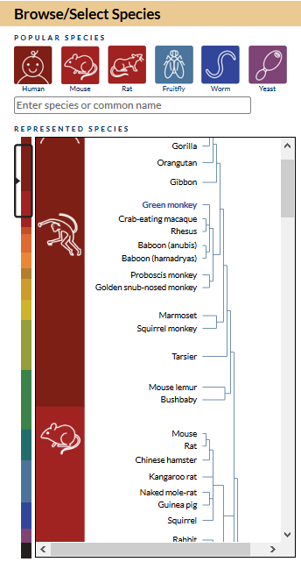
Otras Especies
En este clase, concentramos en el Genome Browser del ser humano.
De hecho existe visualizaciones para varias especies con sus genomas almacenados en el UCSC.
Va de los primates hasta el virus Ebola, cada con sus propios recursos.

Slide 20
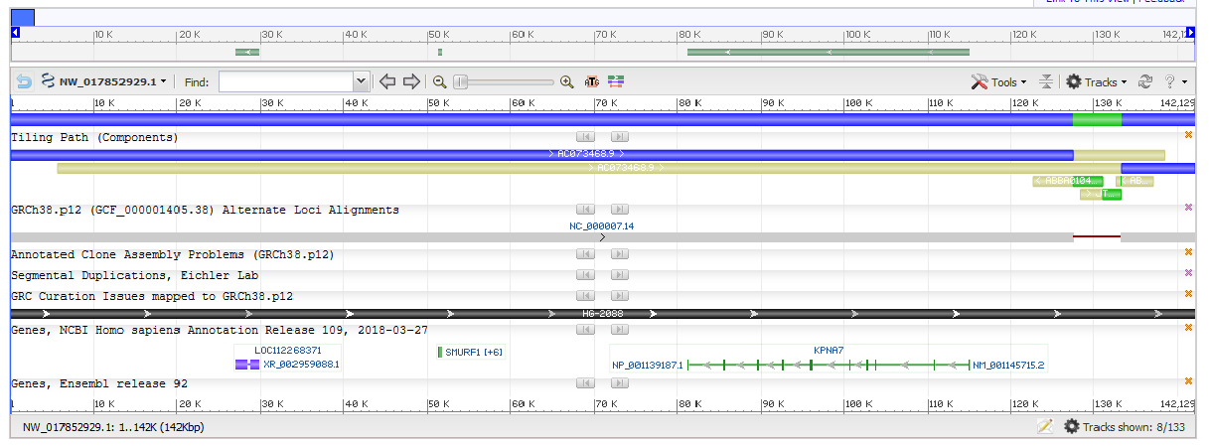
¿Y el Genome Reference Consortium (GRC)? ¿Tiene su propia visualización?
El Genome Reference Consortium si tiene su propia visualización.
A primer vista puede parecer muy minimalista…
Pero en realidad, tiene un alto numero de tracks.
Sin embargo, en términos de calidad de la visualización y facilidad de acceso, la visualización USCS es mucha mejor.

Slide 21
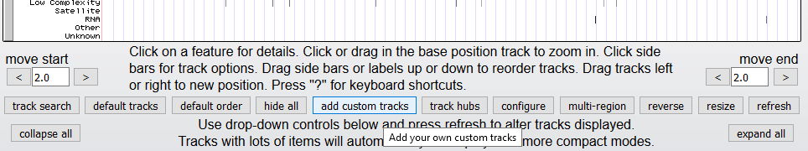
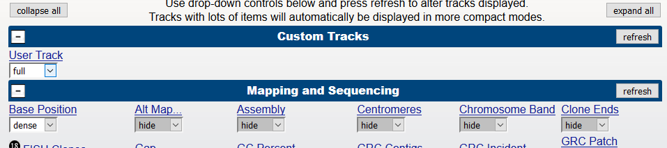
Practica: Track Personalizado 1/2
El Genome Browser no solo permite agregar visualización que provienen de recursos establecidos sino también datos personalizados del usuario, usando la opción “add custom track”.

Slide 22
Practica: Track Personalizado 2/2
Para esta practica, van a crear visualización que incluye sus propios datos almacenados en archivo BED: https://genome.ucsc.edu/FAQ/FAQformat.html
En este archivo, incluimos una pequeña lista de variantes encontrada en un individuo (pueden inventar las variantes para este ejercicio), usando “score” para representar el nivel de confianza con cual se han llamado cada variante.
Una vez hecho con éxito, pueden explorar todas la permitidas a través del archivo BED.

